Slide 1
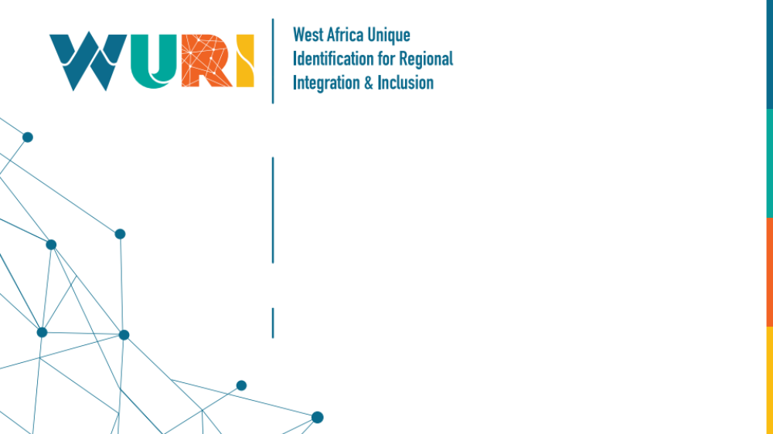
PRISE EN COMPTE HOLISTIQUE DE L’INCLUSION SOCIALE ET GENRE DANS LE PROJET WURI-BENIN: APPORT DE LA CARTOGRAPHIE
Mission de la Banque mondiale au Bénin du 21 au 25 Février

Slide 2

PLAN
Grands enjeux de la prise en compte de l’inclusion à WURI ;
Cartographie des zones susceptibles d’exclusion au Bénin;
Approches/mesures à prendre.

Slide 3
Introduction
Assurer l’inclusion dans les actions du projet WURI revient à identifier les risques et enjeux afin, de les gérer au mieux;
La cartographie est l’ un des livrables de l’étude sur l’EEISG pour contribuer efficacement à la prise en compte de toutes les couches et les conditions de vulnérabilité dans les opérations ;
Elle a été un élément prépondérant dans l’étude afin de contribuer à un recensement inclusif en prévu par le projet.

Slide 4
L’étude a considéré le cadre législatif et règlementaire applicable au projet:
Les instruments juridiques internationaux applicables au projet signés et ratifiés par le Bénin;
Le cadre législatif et règlementaire national;
La loi 2017- 08 du 19 Juin 2017 portant identification des personnes au Bénin,
Et les normes environnementales et sociale de la BM ont été considérées dans l’étude;

Slide 5
Grands enjeux de la prise en compte de l’inclusion à WURI-BÉNIN
L’inclusion est prise en compte à travers les trois composantes du projet et les opérations sur le terrain.
Enjeux de la Composante 1 RCJI
  Protection adéquate et équilibrée des données et de la vie privée;
  Omission ou faible implication de certains groupes vulnérables;
  Gestion efficace de la durée de traitement des griefs;
  Etc.
Enjeux de la Composante 2 ESFFI
  Limitation des omissions des groupes vulnérables;
  Promotion de la délivrance des justificatifs de qualité, exempts de confusion et d’erreurs d’identification.
Enjeux de la Composante 3 FAS grâce aux justificatifs FID
  Réduction du risque d’exclusion des personnes analphabètes et non accessibles aux canaux de communication à choisir.

Slide 6
Enjeux liés aux opérations sur le terrain
  L'exclusion sociale ou la mise à l'écart d'une personne ou d'un groupe n’est pas admise au projet;
  WURI veille aux facteurs liés à la géographie des populations dont l’accessibilité, l’insécurité des zones et les cultures définissant un peuple ou un tribu;
  Personne ne doit être exclu dans le processus en raison d’une vulnérabilité quelconque.

Slide 7
Zones d’insécurité et/ou centres dédiés
Il s’agit des lieux d’accueil des personnes vulnérables et divorcés sociaux (Bidonvilles, Prisons, Foyers religieux, Orphelinats, Centres des personnes en situation de handicap, etc.).
Groupes vulnérables:
Habitants des centres de promotion Sociale, centres d’accueils des jeunes filles, des orphelins et personnes vivant avec un handicap, etc.
Détenus ou prisonniers, Populations analphabètes…
Zones frontalières
Ce sont des espaces partagés avec d’autres pays et créant de doute sur l’appartenance au territoire en étude.
Groupes vulnérables associés:
  Communautés des localités frontalières;
  Communautés étrangères (apatrides, réfugiés/déplacés)…

Slide 8
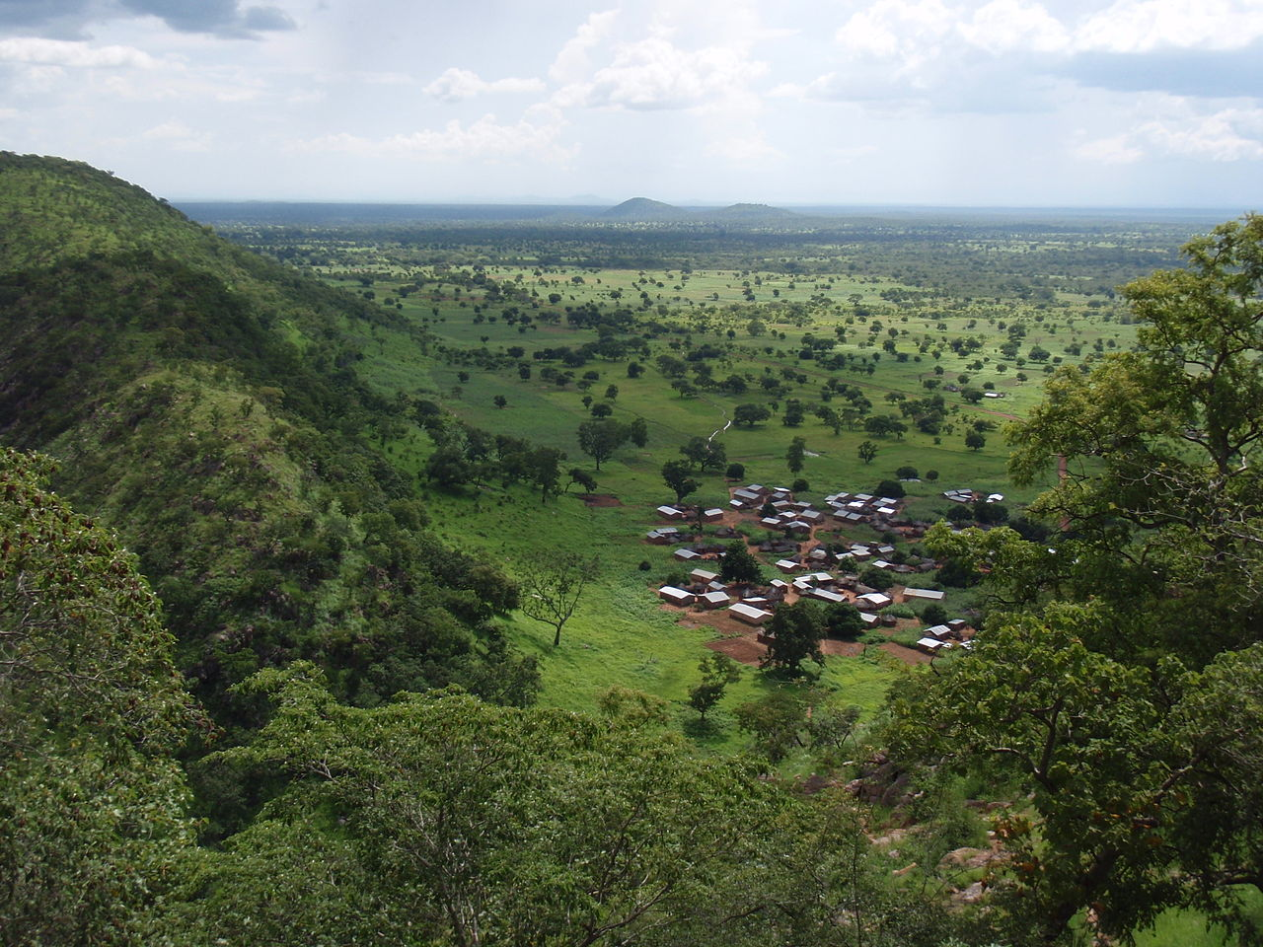
Zones difficiles d’accès
Zones enclavées :
Il s’agit des milieux ruraux difficiles d’accès en raison des barrières physiques (routes) et écologiques (eaux, forêts, etc.)
Groupes vulnérables:
Communautés des localités rurales très éloignées des centres villes
Communautés des localités lacustres
Communautés forestières.

Slide 9
Cartographie des zones susceptibles d’exclusion au Bénin
Les paramètres suivants ont été considérés
Les localités d’insécurités ;
Les localités enclavées ;
Les localités frontalières ;
Les centres de formation professionnelle des personnes avec un Handicap ;
Les centres de promotion sociale des aveugles ;
Les centres de promotion sociales (CPS) ;
Les Centres d’intégration d’épanouissement des personnes âgées (CIEPA) ;
Les Centres d’Accueil et de Protection de l’Enfant (CAPE) (Maisons de transit, Orphelinats etc.) publics comme privés ;
Les poches de concentration de la population

Slide 10
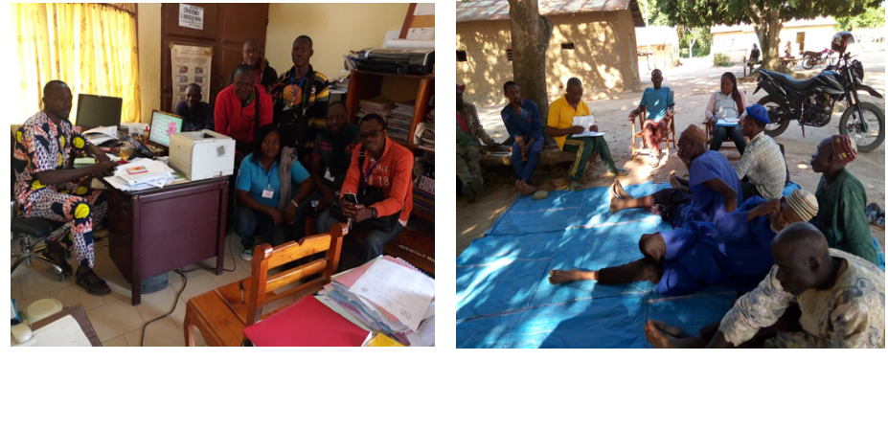
Démarche inclusive
Une équipe dynamique a su associer les acteurs et outils adéquats pour la réalisation de l’étude cartographique;
Rencontre avec:
Autorités communales et locales
Responsables de:
CPS
CIEPA
CAPE
Maisons de transit, Orphelinats etc

Slide 11
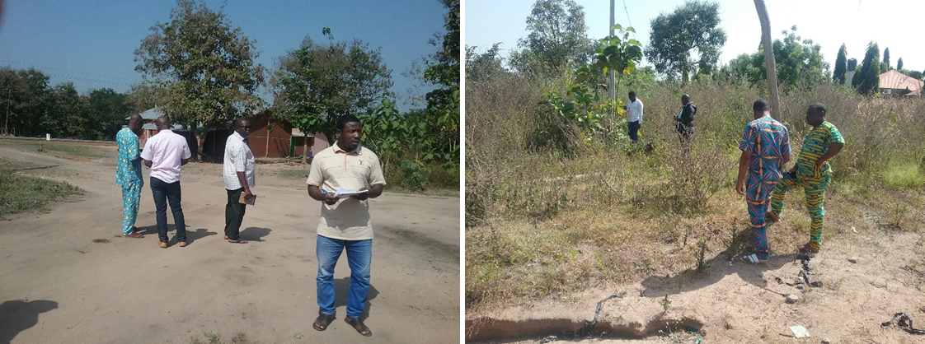
Le terrain
L’équipe de terrain munie des outils nécessaires:
l’outil de collecte de données KoboCollect ;
la photo interprétation/identification des éléments structurants et lecture de cartes
Les plans de zones (à l’échelle communale) de tout le pays.

Slide 12
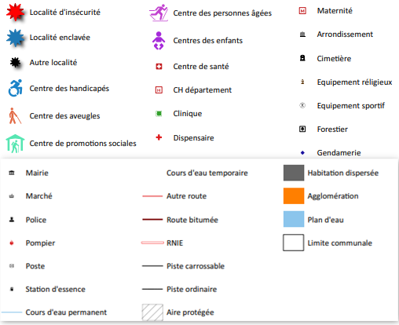
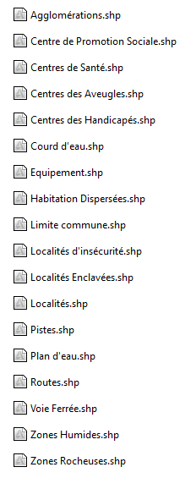
Réalisation des cartes
Des symboles pour faciliter la lecture et la compréhension des cartes:

Slide 13
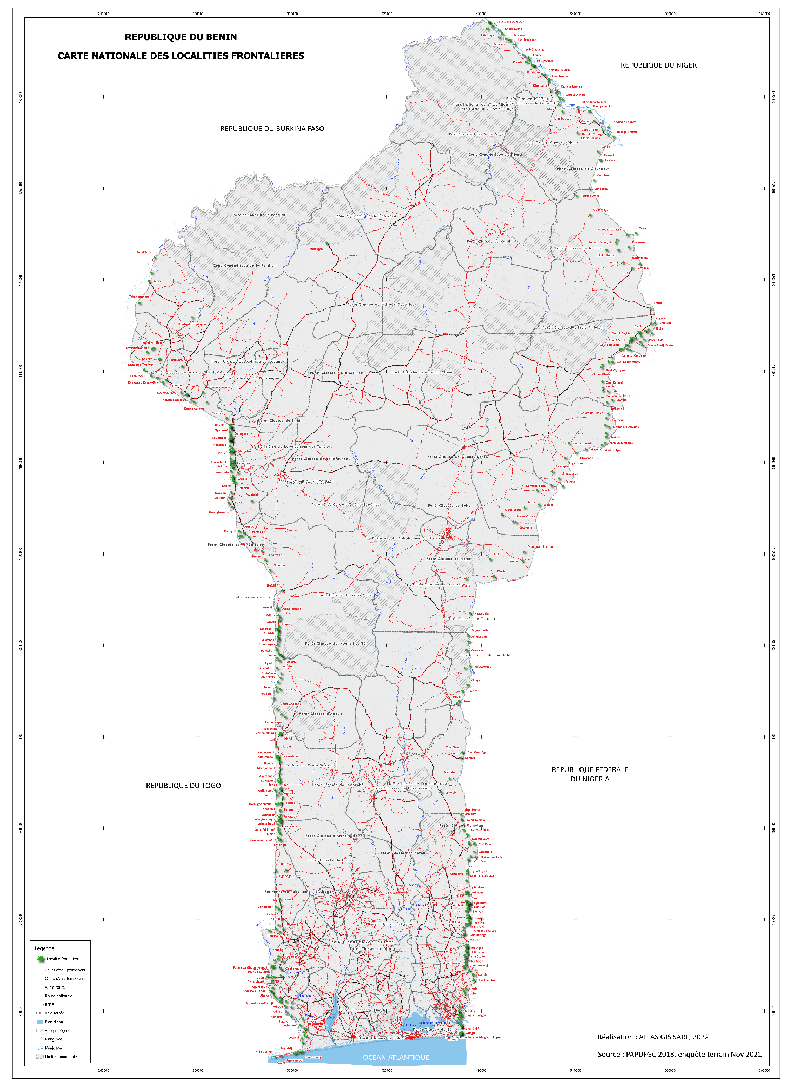
Carte des zones frontalières
Elle ressort les risques liés aux différentes localités caractérisant les zones frontalières du Bénin

Slide 14
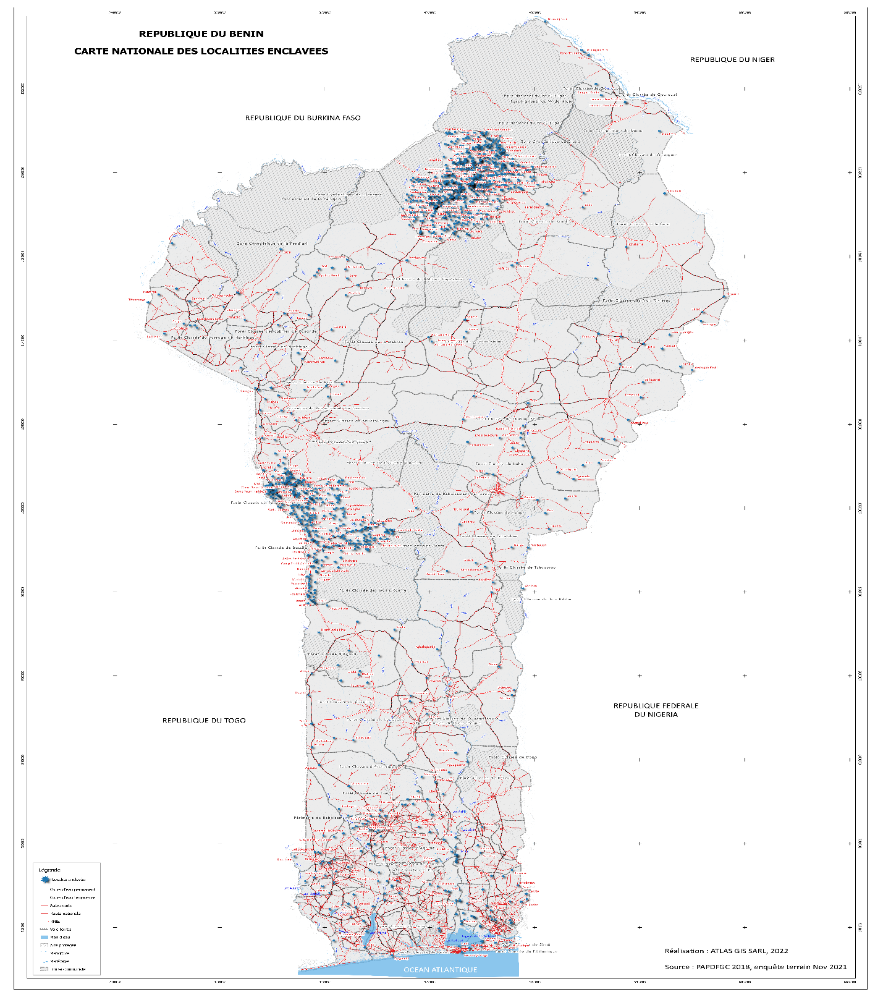
Carte des zones enclavées
Appuie l’analyse des risques et mesures des zones enclavées

Slide 15
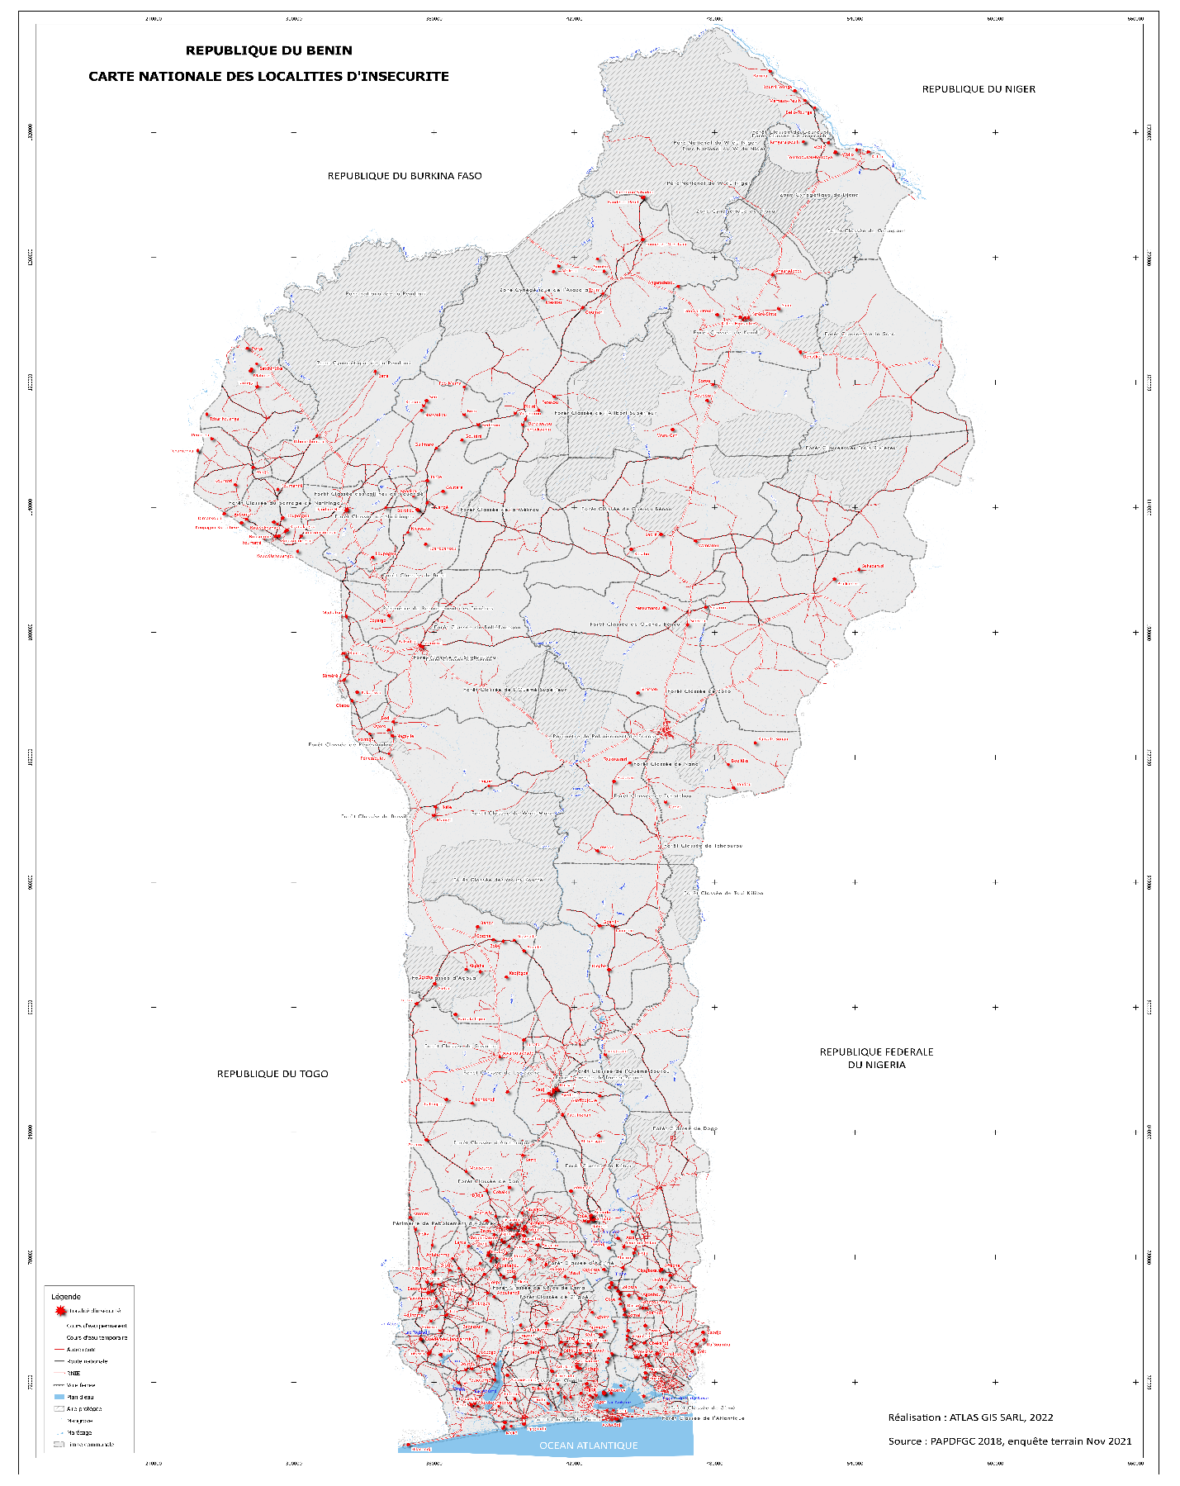
Carte des zones d’insécurité et/ou dédiées
Permet l’analyse des risque de ces zones et des mesures à prendre

Slide 16
Apport de la cartographie
A plus d’un titre la cartographie contribue à l’inclusion:
L’identification avec plus d’acuité des poches d’exclusion liées:
aux zones frontalières;
aux zones enclavées;
aux zones d’insécurités et /ou centres dédiés.
La cartographie contribue essentiellement à disposer de la photographie de la répartition démographique en vue de la définition des options les plus efficaces possibles pour une large couverture et l’inclusion totale.

Slide 17
La cartographie un atout au recensement inclusif
La cartographie des trois zones réalisée permettra de:
disposer d’un protocole de recensement inclusif: Car les barrières géographiques, ethniques, culturelles, religieuses,… sont identifiées et des mesures prises;
prévoir le dispositif à mettre en place et où, lors du recensement pour chaque catégorie/cibles vulnérables y compris les VBG;
renforcer l’analyse des mesures sécuritaires à prévoir pour les risques spécifiques à chaque zone;
faciliter l’élaboration du plan de mobilité des agents et des kits.

Slide 18
Les mesures suites aux risques
Zones | Mesures prises
Zones frontalières | Créer des conditions favorables pour l’accès aux services sociaux communautaires Mettre en place un plan de communication adapté à travers plusieurs canaux et les langues locales Mesures spécifiques sont prises pour les VBG …
Zones enclavées | Impliquer les populations des zones reculées dans le projet; Organiser des campagnes de sensibilisation dans les zones reculées en tenant compte du calendrier agricole et ou des us et coutumes des communautés enclavées Mesures spécifiques prises pour les VBG
Zones d’insécurités | Renforcer les mesures sécuritaires au niveau des localités d’insécurités Travailler en partenariat avec les responsables des centres pour assurer leur accompagnement; S’appuyer sur les résidents de ces centres de divorcés sociaux pour les opérations d’enrôlement Mesures spécifiques prises pour les VBG;

Slide 19
Conclusion
Un plan a été proposé pour la gestion des risques et la concrétisation des mesures prises;
L’étude sur l’EEISG dprojet WURI BENIN a montré que la cartographie est un véritable outil d’inclusion sociale et genre;
Elle a également prouvé que les risques environnementaux sont non moins négligeables lorsque l’accent est mis sur les aspects géographiques;
Une carte est réalisée par commune et montre les zones spécifiques aux quelles le projet doit rester sensible;
Les 77 cartes peuvent être consultées

Slide 20

MERCI

